Slide 1


Projeto de
Construção de lógica preditiva
Módulo 3 - G3-Dev
Notes:
Nome criativo p

Slide 2







A equipe G3-Dev:
Alan Rozensztajn Schipper;
Beny Frid;
Felipe Gomes Rodrigues dos Santos;
Gustavo Monteiro;
Mateus Guimarães Coelho Neves e,
Stefano Matiotta Tinelli.

Slide 3
Objetivos da Apresentação
Empresa Everymind e os desafios;
Modelagem e predição;
Resultados obtidos;
Metodologias, dados e processamento.

Slide 4

Empresa: Everymind
Fundada em 2014;
Mais de 250 funcionários;
Construção, desenvolvimento e implementação de projetos;
CRM, ERP, e especialização em produtos e soluções Salesforce.

Slide 5
Desafios
Alta procura de profissionais de TI pelas empresas;
Grande rotatividade (turnover).

Slide 6

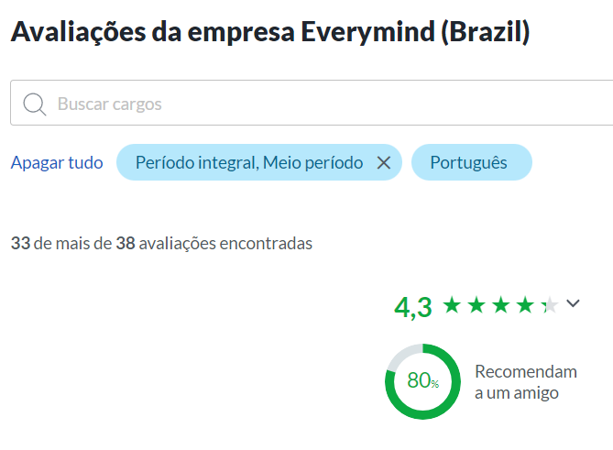
Desafios
Alta procura de profissionais de TI pelas empresas;
Grande rotatividade (turnover).
Ainda que:
Fonte: Site Glassdoor

Slide 7
Desafios
Alta procura de profissionais de TI pelas empresas;
Grande rotatividade (turnover).
Ainda que:
Ainda sofre da alta rotatividade desse tipo de profissional
Fonte: Site Glassdoor

Slide 8
Desafios
Alta procura de profissionais de TI pelas empresas;
Grande rotatividade (turnover);
Isso resulta em:
Perda de talentos;
Gastos com treinamento;
Entre outros problemas…

Slide 9
Desafios
Alta procura de profissionais de TI pelas empresas;
Grande rotatividade (turnover);
Isso resulta em:
Perda de talentos;
Gastos com treinamento;
Entre outros problemas…
E é aqui que entramos!

Slide 10
Modelagem e Predição
Nosso modelo escolhido :
Random Forest.

Slide 11
Modelagem e Predição
Nosso modelo escolhido :
Random Forest.
Mas para entender melhor…

Slide 12
Modelagem e Predição
Árvore de Decisão
Modelo em que o Random Forest é composto por várias árvores;
Algoritmo que funciona no ganho de informação.
Notes:
The decision tree algorithm works based on the decision on the conditions of the features. Nodes are the conditions or tests on an attribute, branch represents the outcome of the tests, and leaf nodes are the decisions based on the conditions.

Slide 13
Modelagem e Predição
Raiz
Condição 2
Árvore de Decisão
Condição 1
Folha
Condição 1.1
Folha
Condição 1.2
Folha
Folha
Folha
Folha
Notes:
The decision tree algorithm works based on the decision on the conditions of the features. Nodes are the conditions or tests on an attribute, branch represents the outcome of the tests, and leaf nodes are the decisions based on the conditions.

Slide 14
Modelagem e Predição
Teste
Raiz
Condição 2
Teste
Árvore de Decisão
Condição 1
Teste
Folha
Condição 1.1
Folha
Condição 1.2
Teste
Folha
Folha
Folha
Folha
Notes:
The decision tree algorithm works based on the decision on the conditions of the features. Nodes are the conditions or tests on an attribute, branch represents the outcome of the tests, and leaf nodes are the decisions based on the conditions.

Slide 15
Modelagem e Predição
Raiz
Condição 2
Árvore de Decisão
Condição 1
Folha
Condição 1.1
Folha
Condição 1.2
Folha
Folha
Decisões (predição)
Folha
Folha
Notes:
The decision tree algorithm works based on the decision on the conditions of the features. Nodes are the conditions or tests on an attribute, branch represents the outcome of the tests, and leaf nodes are the decisions based on the conditions.

Slide 16
Modelagem e Predição
Random Forest;
Conjunto de features A
Conjunto de features B

Slide 17
Modelagem e Predição
Random Forest;
Árvore 1
Árvore 2
Conjunto de features A
Conjunto de features B

Slide 18
Modelagem e Predição
Árvore 1
Árvore 2
Resultado Final

Slide 19
Modelagem e Predição
Variáveis escolhidas:
Salário;
Gênero;
Período na empresa;
Cargo atual;
Área atual;
Score do ambiente de trabalho da área;
Tempo médio de promoções;
Estado civíl;
Estado.
Notes:
The decision tree algorithm works based on the decision on the conditions of the features. Nodes are the conditions or tests on an attribute, branch represents the outcome of the tests, and leaf nodes are the decisions based on the conditions.
A partir das variaveis, q possuem alta relevancia a partir do desafio proposto serao utilizadas nas meticas no cruzamento para

Slide 20
Resultados Obtidos
Métricas de avaliação:
Matriz de confusão;
Acurácia;
Precisão;
Revocação;
F1 Score.

Slide 21
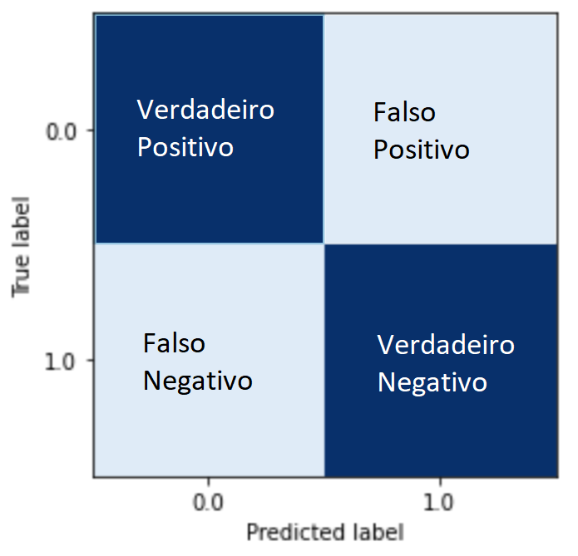
Resultados Obtidos
Métricas de avaliação:
Matriz de confusão;
Acurácia;
Precisão;
Revocação;
F1 Score.

Slide 22
Resultados Obtidos
Métricas de avaliação:
Matriz de confusão;
Acurácia;
Precisão;
Revocação;
F1 Score.

Slide 23
Resultados Obtidos
Métricas de avaliação:
Matriz de confusão;
Acurácia;
Precisão;
Revocação;
F1 Score.

Slide 24
Resultados Obtidos
Funcionários Desligados
Funcionários Desligados
preditos como ativos
Métricas de avaliação:
Matriz de confusão;
Acurácia;
Precisão;
Revocação;
F1 Score.
Funcionários Ativos
preditos como desligados
Funcionários Ativos

Slide 25
Resultados Obtidos
Métricas de avaliação:
Matriz de confusão;
Acurácia;
Precisão;
Revocação;
F1 Score.
Acurácia: Todos os acertos pelo total.
Revocação: Identifica a relação entre verdadeiro positivo com falso negativo (minimizar falso negativo)
Precisão: Relação entre positivos verdadeiros e falsos positivos. (minimizar falsos positivos)
F1_Score: Média harmônica entre precisão e revocação (confiabilidade da acurácia)

Slide 26
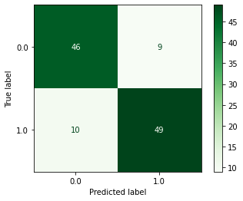
Resultados Obtidos
Random Forest
Acurácia: 83%;
Revocação: 85%;
Precisão: 83%;
F1 Score: 84%.

Slide 27
Resultados Obtidos
Random Forest
Acurácia: 83%;
Revocação: 85%;
Precisão: 83%;
F1 Score: 84%.
114 dados (funcionários) no total da amostra

Slide 28
Resultados Obtidos
55 funcionários desligados
Random Forest
Acurácia: 83%;
Revocação: 85%;
Precisão: 83%;
F1 Score: 84%.
114 dados (funcionários) no total da amostra
59 funcionários ativos

Slide 29
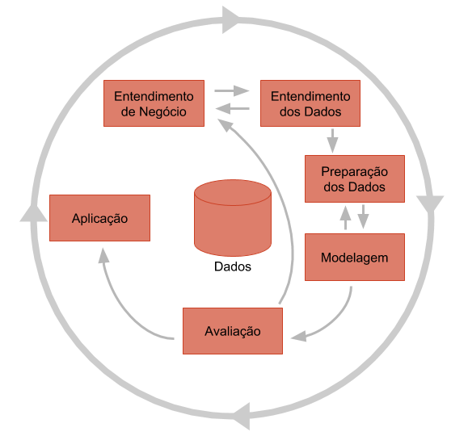
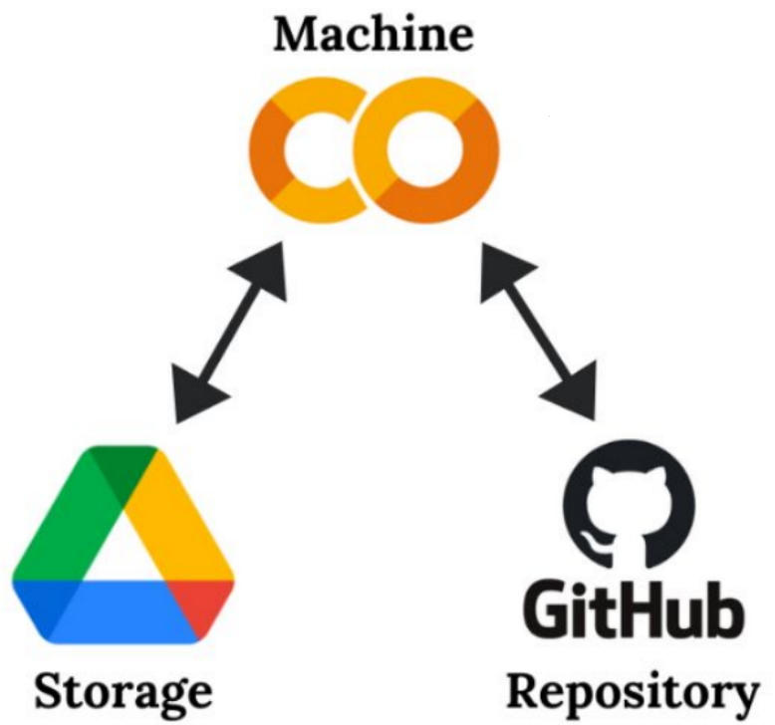
Metodologias e Ferramentas
Metodologia CRISP-DM
Ferramentas para desenvolvimento;
Notes:
Destacar que é uma metodologia de uso comercial, não só cientifica.
Nos utilizamos esas metodologias e ferramentas pra alcançar os resultados

Slide 30
Dados que foram fornecidos
Documento .XLSX com três tabelas principais:
Tabela 1 – Everymind
Matrícula, Nome Completo, Dt Admissão, Dt Saida, Tipo Saída, Cargo, Salário Mês, Dt Nascimento, Etnia, Estado Civil, Escolaridade, Estado, Cidade, Área, Idade.
Tabela 2 - Reconhecimento
Matrícula, Codinome, Situação, Dt Admissão, Dt Vigência, Novo Cargo, Novo Salário, Motivo, Alterou Função
Tabela 3 - Ambiente de Trabalho 27.07
Divisão, Pilar, Pontuação, Fator, Pontuação², Pergunta, Pulou, Muito Insatisfeito, Insatisfeito, Neutro, Satisfeito, Muito Satisfeito, Taxa de Confiabilidade
Notes:
Nomear as colunas mais importantes

Slide 31
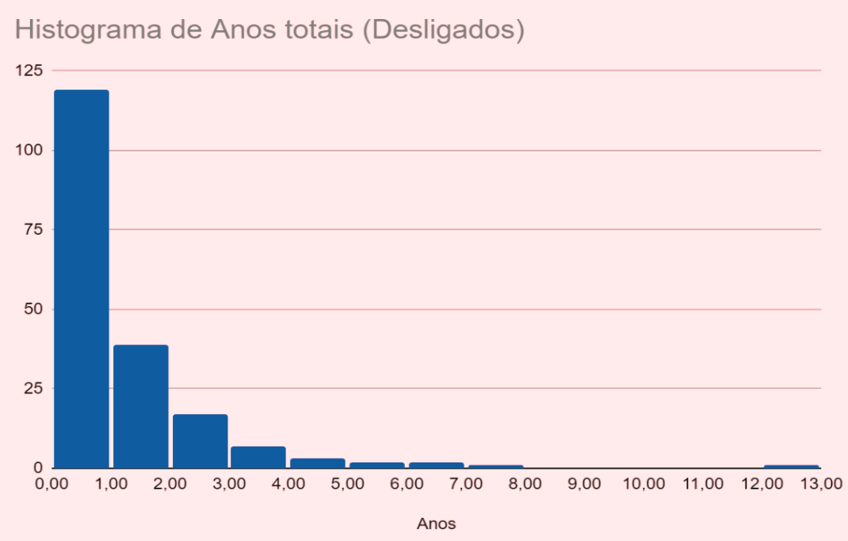
Dados que foram fornecidos
Gráfico sobre a quantidade de saídas em relação ao tempo total de empresa (em anos).
Notes:
Nomear as colunas mais importantes

Slide 32
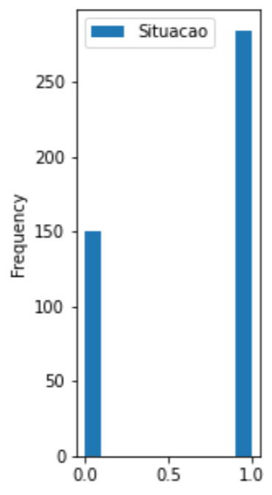
Dados que foram fornecidos
Legenda:
0 Funcionário desligado
1 Funcionário ativo
Gráfico sobre a quantidade de funcionários ativos (1) em relação à quantidade de funcionários desligados (0).
Notes:
Nomear as colunas mais importantes

Slide 33
Preparação e processamento
Normalização, padronização dos dados;
Limpeza e adaptação dos valores;
Alterações e mudanças que possibilitem a interpretação da máquina;
Tomando cuidado com o viés.
Hiperparâmetro de ajuste:
Random Search.
Configuração de forma automática usando um algoritmo de base aleatória.

Slide 34
Preparação e processamento
Limpeza dos dados:
Eliminar espaços;
Simplificar valores;
Adição e Derivação de dados:
Nova coluna de tempo ativo na empresa;
Situação atual do funcionário (TARGET);
Oversampling dos dados para balanceamento;
Normalização a partir de um scaler;
Adição de “dummies” para evitar viés de dados;
Integração de tabelas:
Tabela “Reconhecimento”;
Tabela “Ambiente de trabalho 27.07”

Slide 35
Preparação e processamento
Limpeza dos dados:
Eliminar espaços;
Simplificar valores;
Adição e Derivação de dados:
Nova coluna de tempo ativo na empresa;
Situação atual do funcionário (TARGET);
Oversampling dos dados para balanceamento;
Normalização a partir de um scaler;
Adição de “dummies” para evitar viés de dados;
Integração de tabelas:
Tabela “Reconhecimento”;
Tabela “Ambiente de trabalho 27.07”
Vamos conhecer a Emily ?

Slide 36
Muito Obrigado!

